Slide 1
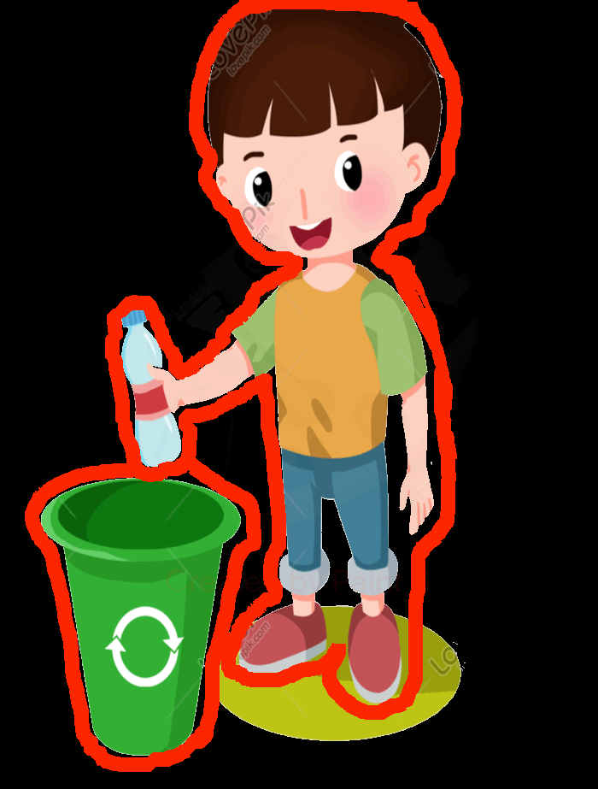
رمي النفايات في مكانها المخصص
مقدم الهدف
شمسه المنصوري

Slide 2
المراجعة:أ. امنه | الإعداد : شمسة المنصوري | رمي النفايات في مكانها المخصص رقمم الهدف (784) | الهدف
الفئة العمرية: ٣-١٥ | مستوى الشدة: شديدة | فئة الإعاقة : اعاقة شديدة | بيانات الهدف
عنوان الدرس : حمد نظيف 1- حمد رمى النفايات في سلة المهملات يقول المعلم : حمد رمى النفايات في سلة المهملات . 2- النفايات )قنينة ماء) يقول المعلم: العصير في سلة المهملات 3- سلة المهملات يقول المعلم: هذه سلة مهملات |  |  | كتاب الطالب

Slide 3
1-يجب على المعلم قول رمى (اسم الطالب) القمامة في سلة المهملات بعد ان ينظر الطالب لصورة حمد

Slide 4
2-يجب على المعلم قول قمامة (قنينة ماء) بعد ان ينظر الطالب لصورة القنينة

Slide 5
3-يجب على المعلم قول نضع القمامه في سلة مهملات بعد ان ينظر الطالب لصورة سلة المهملات

Slide 6
-رمي النفايات في مكانها المخصص | الهدف
انشطه مهارية | المكونات
ا ستراتيجيات التعليم: 1- النمذجة والمحاكاة: يقوم الطالب بتقليد المعلم في حركة الطرق على الباب. 2- استراتيجيات بناء وتعزيز القيم والمفاهيم: يكتسب الطالب قيمة الأستاذان عن طريق طرق الباب عند الدخول و الخروج من الفصل. 3- التعلم عن طريق الموسيقى و الأغاني Super simple learning يسمع و يشاهد الطالب الاغنية للاستمتاع و التقليد. ا | المقدمة

Slide 7
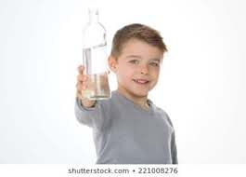
الأنشطة الصفية: 1- يطلب المعلم من الطالب ان يمسك و يفلت قنينة الماء/ العصير. 2-يطلب المعلم من الطالب وضع قنينة الماء/ العصير في سلة المهملات بعد الانتهاء منها. 3-يطلب المعلم من الطالب أن يرمي الطالب الكور في حوض الكور البلاستيكية. 4-يطلب المعلم الطالب رمي الحلقات في القمع. 5- يطلب المعلم من الطالب رمي الكرات في الاتجاه الصحيح (لعبة بولنق). | كتاب الطالب
1- يمسك و يفلت قنينة الماء/ العصير.

Slide 8
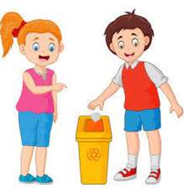
2- يوضع قنينة الماء/ العصير في سلة المهملات بعد الانتهاء منها.

Slide 9
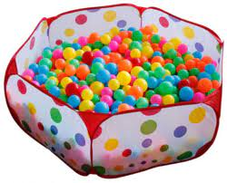
3-يرمي الطالب الكور في حوض الكور البلاستيكية.

Slide 10
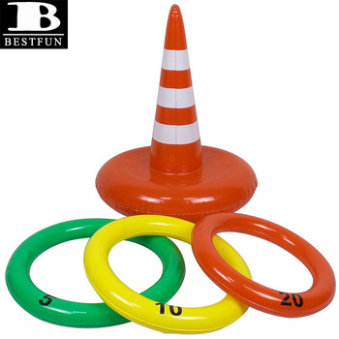
4- يرمي الحلقات في القمع.

Slide 11
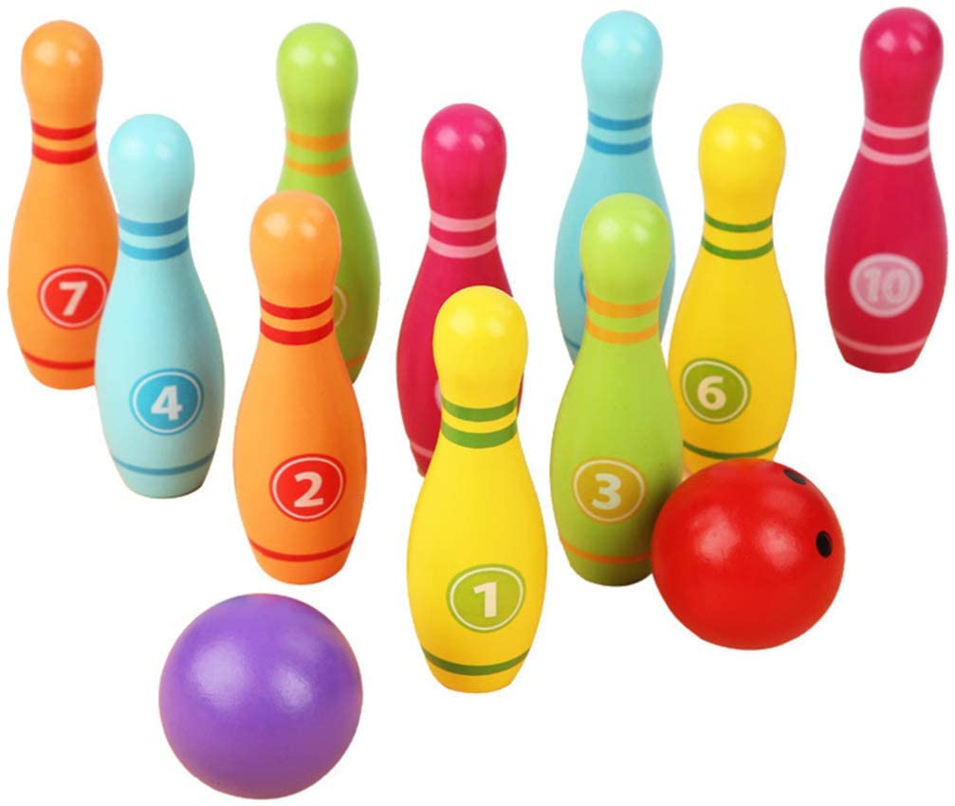
4-يرمي الكره على الأقماع.

Slide 12
الحصة الدراسية: الهدف الرئيسي: - رمي النفايات في مكانها المخصص. 1- قراءة الدرس بطريقة معبرة للطلبة عدة مرات مع الإشارة إلى الصور في كتاب دليل الطالب. 2- تنفيذ التمارين والأنشطة الصفية في كتاب دليل الطالب. النشاط الرياضي: يرمي الطالب الكره في السلة عن بعد متر او مترين. النشاط الفني: يطلب المعلم من الطالب أن يضع (بن بن) أو حبيبات معكرونه في علبة زبادي نظيف. نشاط موسيقي: سماع انشودة عن رمي المخلافات في القمامهhttps://www.youtube.com/watch?v=K7cMhM1NPOo | دليل للمعلم
طلب من الأسرة أن تشجيع الطالب لرمي القمامة في سلة المهملات. | الواجب المنزلي
مشاهده فيديو و صور على سمارت بورد. | تمارين الكترونية
متوسط : أن يرمي الطالب القمامة في سلة المهملات بمساعدة جسدية عالية. الجيد: أن يرمي الطالب القمامة في سلة المهملات بمساعدة جسدية بسيطة. مرتفع: أن يرمي الطالب القمامة في سلة المهملات بمفرده. | التقييم

